Slide 1
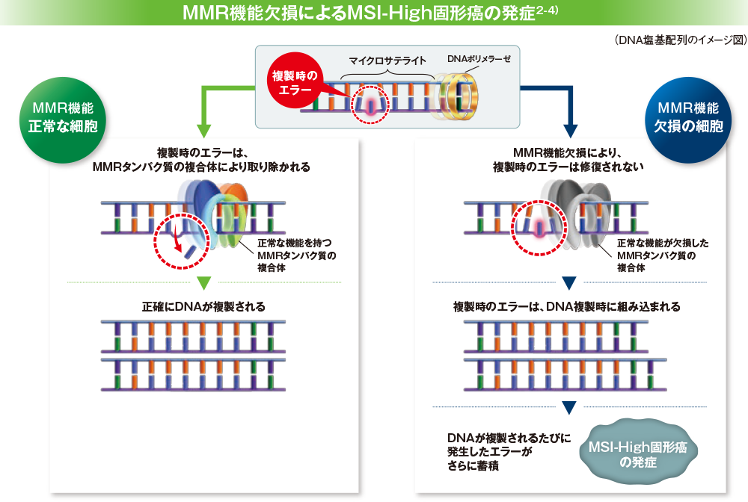
マイクロサテライト不安定性（MSI）とは？
DNAには、マイクロサテライトと呼ばれる1～数塩基の塩基配列の繰り返しが散在しています。マイクロサテライトでは、DNA複製時にエラーが生じやすいことが知られています。
通常、複製時のエラーはミスマッチ修復（MMR）タンパク質の複合体の機能などによって正常に修復されますが、MMR機能が欠損すると、DNA複製時のエラーが修復されず、マイクロサテライトが通常と異なる反復回数を示すことがあります。これをマイクロサテライト不安定性（MSI）といいます。
MMR機能が欠損すると、DNAのエラーが修復されずに蓄積され、癌化する場合があります。このような癌細胞では、マイクロサテライトが通常と異なる反復回数を示しているため、「MSI-High固形癌」と呼ばれます。

Slide 2
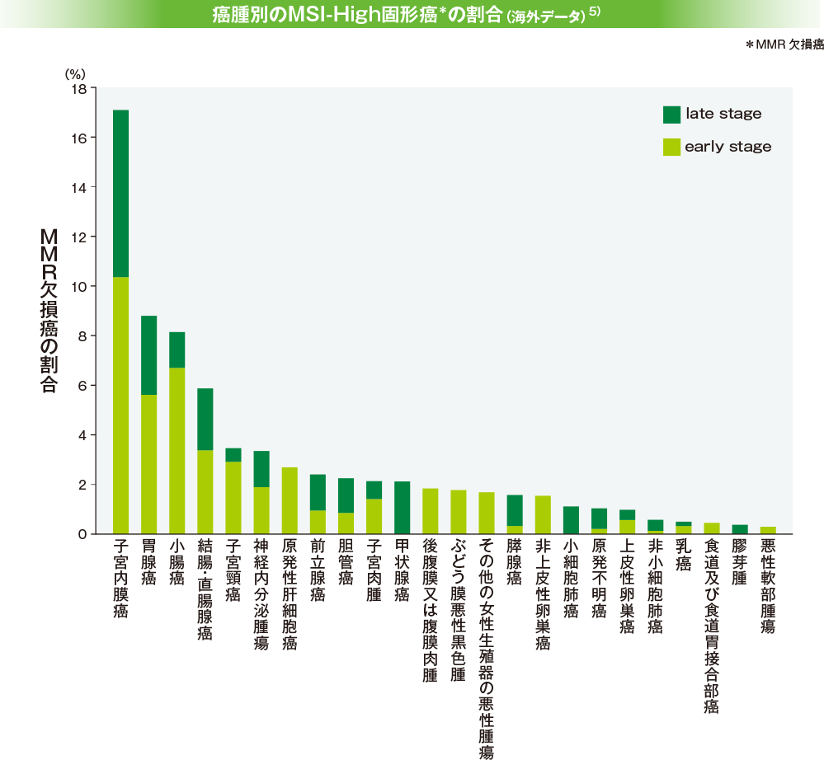
MSI-High固形癌は、多岐にわたる癌腫で報告されており、臓器非特異的であることが特徴です。

Slide 3
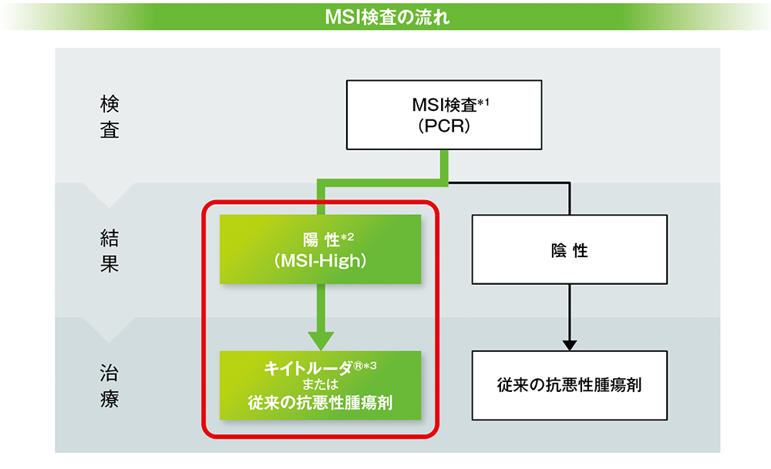
MSI検査
MSIの検査はコンパニオン診断薬として承認された「MSI検査キット（FALCO）」を使用し判定を行います。

